Slide 1

Урок математики
В жизни много интересного,
Но пока нам неизвестного,
Будем думать и считать,
И о многом узнавать.

Slide 2

А | Б | В | Г | Д | Е | Ё | Ж | З | И | Й
1 | 2 | 3 | 4 | 5 | 6 | 7 | 8 | 9 | 10 | 11
К | Л | М | Н | О | П | Р | С | Т | У | Ф
12 | 13 | 14 | 15 | 16 | 17 | 18 | 19 | 20 | 21 | 22
Х | Ц | Ч | Ш | Щ | Ъ | Ы | Ь | Э | Ю | Я
23 | 24 | 25 | 26 | 27 | 28 | 29 | 30 | 31 | 32 | 33

Slide 3
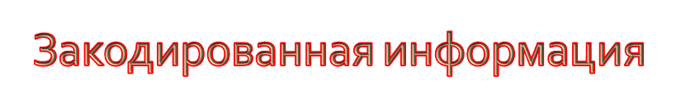
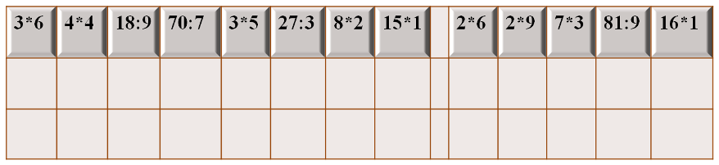

Slide 4
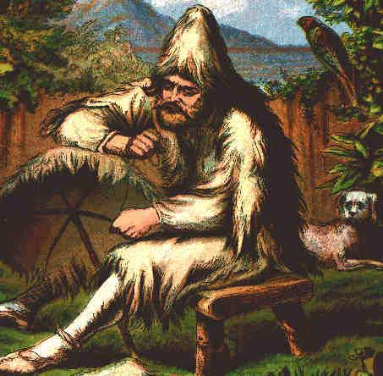
Робинзон Крузо

Slide 5
2,4,8…
16
30,27,24…
21
81,72,63…
54

Slide 6
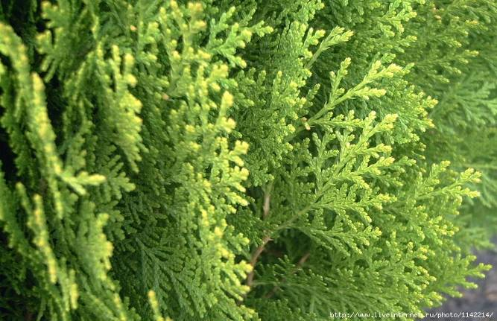
91

Slide 7
48:Х=8
Х=6
Х*3=15
Х=5
100-Х=97
Х=3

Slide 8
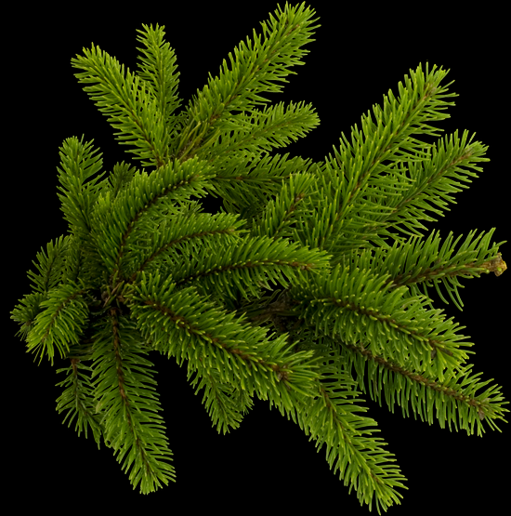
90

Slide 9
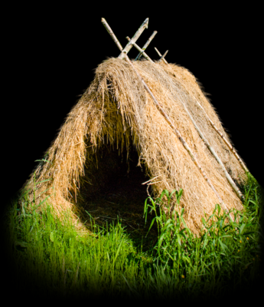
181

Slide 10

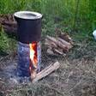





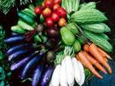




4 м
3 м

Slide 11

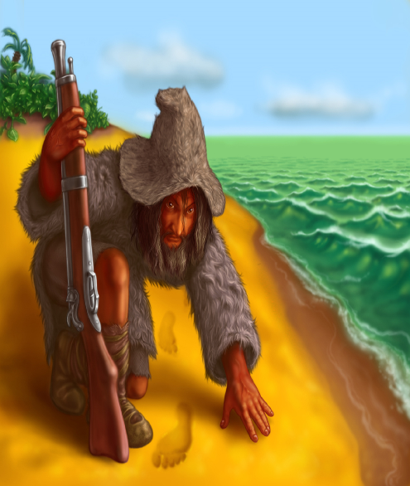
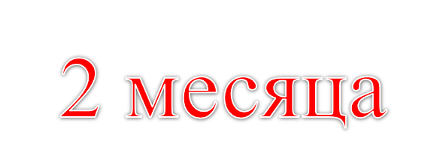


Slide 12
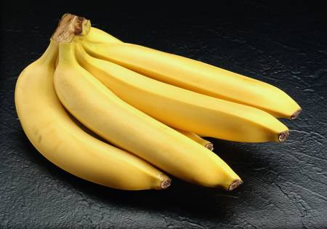
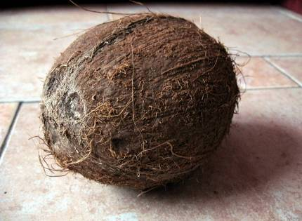
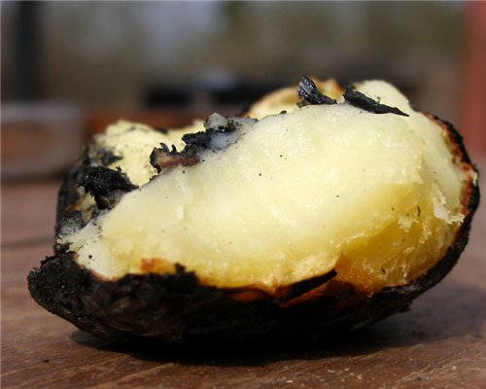
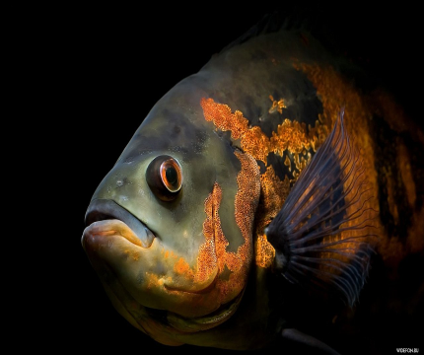

Slide 13
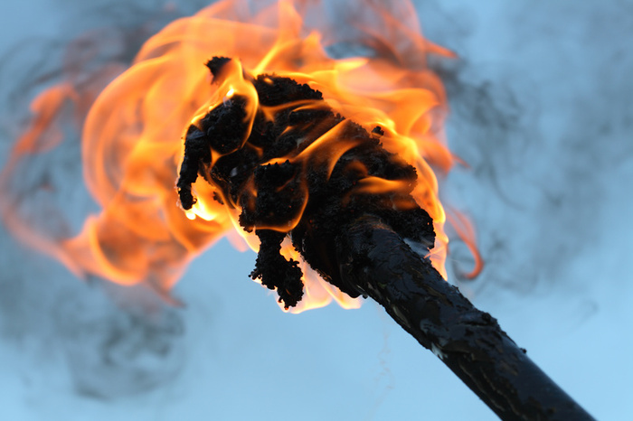

Slide 14

1. Сегодня я узнал…
2. Было интересно…
3. Было трудно…
4. Я выполнял задания…
5. Я понял, что…
6. Теперь я могу…
7. Я почувствовал, что…
8. Я приобрел…
9. Я научился…
10. У меня получилось …
11. Я смог…
12.Я попробую…
13. Меня удивило…
14. Урок дал мне для жизни…
15. Мне захотелось…

Slide 15
